Slide 1
《提示词工程》
《掌握提示词设计的核心技巧》
Notes:
哈喽，各位小伙伴大家好！，欢迎回来！
上个视频我们给 Dify 接上了大模型，它现在有大脑了。但你有没有发现一个问题——同样是问大模型一个问题，有的人得到的回答又准又好用，有的人得到的回答却驴唇不对马嘴？
差距在哪？差距就在提示词。
接下来我们就进入第三章节——提示词工程，目的是：掌握提示词设计的核心技巧。
别被"工程"这两个字吓到，其实就是教你怎么跟 AI 说话，才能让它听懂你、帮好你。这个技能不管你用 Dify、用 ChatGPT 还是用任何 AI 工具，都能直接用上，是真正的通用硬核技能。

Slide 2
什么是Prompt提示词
Dify中如何应用Prompt
案例实践：金融文本信息抽取助手
Notes:
本章节一共分为三块内容：
第一块：搞清楚什么是提示词
第二块：学会在 Dify 里怎么用提示词
第三块：实战演练，做一个「金融文本信息抽取助手」
理论 + 实战全都有，跟紧我，咱们开始！

Slide 3

提示词 = 与AI沟通的“说明书”
提示词 (Prompt) 就是你给AI下达的指令或者提出的问题。提示词越清晰、具体、AI的表现就越好
提示词帮助用户控制语言模型输出，生成适合的特定需求。
提示词调整提供了对模型行为的直观控制，但对提示的确切措辞和设计敏感，因此需要精心制定的准则以实现期望的结果。
提示词是搭建智能体的第一步
Notes:
我们先来搞清楚一个最基本的问题——提示词（Prompt）到底是什么？
一句话说清楚：提示词就是你给 AI 下达的指令，或者提出的问题。
指令越清晰、越具体，AI 的表现就越好。AI 越不需要猜你想要什么，你得到满意结果的概率就越大。
还有一点非常重要——提示词是搭建 Agent 的第一步。之前我们说 Agent 以大模型为核心，而提示词就是告诉这个大脑"你是谁、你该干什么"的初始设定，没有好的提示词，再强的模型也发挥不出来。

Slide 4
如何设计提示词
提示词4个关键要素
角色定位
技能描述
明确Bot的身份，建立专业形象
清晰的目标，让Bot知道做什么。
输出格式
约束条件
结构化回复要求，确保输出规范。
限制不当行为，保证安全合规。
Notes:
那怎么写出一个好的提示词？记住这4个关键要素：
角色定位 — 告诉 AI 它是谁，建立专业形象
技能描述 — 告诉 AI 它要做什么，明确目标
输出格式 — 告诉 AI 怎么输出，保证结果规范
约束条件 — 告诉 AI 不能做什么，设置边界
这四个要素就像搭积木，缺一块，整个效果都会打折扣。接下来我们逐一拆开来看

Slide 5
角色定位
让Bot扮演某种角色：角色越具体 = 回复越专业
好的示例
差的示例
职业身份：你是一位有15年经验的职场HR
专业领域：擅长处理敏感的人际关系问题
性格特征：温和、专业、善于共情
VS
职业身份：你是一个助手
专业领域：什么都懂一点
性格特征：随便聊聊
Notes:
感受到区别了吗？第一种定义太模糊，AI 不知道该以什么身份和专业度来回答你。
第二种给了职业、年限、专长、性格，AI 立刻知道自己该扮演什么角色，回答自然更有针对性、更专业。

Slide 6
技能描述
让Bot知道做什么
好的示例
差的示例
VS
帮助用户生成高情商的职场回复，针对老板批评、同事冲突等场景，给出3种不同风格的回复方案
帮用户回答问题
Notes:
看到区别了吗？"帮用户回答问题"——回答什么问题？怎么回答？输出几条？全不知道。
而好的技能描述清楚定义了使用场景、具体任务、输出数量，AI 知道自己该干什么，输出质量自然高很多。

Slide 7
输出格式
给Bot知道怎么做
好的输出格式
差的输出格式
VS
按以下格式输出：
1. 情况分析（50字）
2. 回复建议（3条，每条30字）
3. 完整范文（150字）
随便回复就行
Notes:
指定了格式，AI 就会严格按照你要的结构来输出，你拿到结果直接就能用，不需要二次加工。
结构化的输出 = 省时间 = 更高效。

Slide 8
约束条件
给Bot设置边界
内容约束
风格约束
避免敏感话题（政治、宗教）
避免冒犯性语言
不提供未经证实的信息
语气诚恳但不卑微
避免过度道歉
保持专业性
Notes:
为什么要设约束？因为没有边界的 AI 有时候会"发挥过度"——回答的内容跑偏、态度太谦卑或者太强硬，这些都会影响实际使用体验。约束条件就是给它圈一个安全的活动范围。

Slide 9
完整示例对比
好的提示词
差的提示词
你是电商平台"小蜜"客服助手。（角色定位）
负责解答尺码、物流、退换货问题。（技能描述）
回复需先给结论，再分点说明，每条不超过30字。（输出格式）
禁止回答无关话题，纠纷请转人工客服。（约束条件）
你是客服，回答用户问题，态度好一点。
Notes:
好，我们把四个要素合在一起，看一个完整的对比案例——同样是做电商客服，两种提示词的差距有多大：
一个是随便说说，一个是专业定制。你给 AI 的说明书越清晰，它就越像一个真正称职的员工。
最后再给大家一个实用小技巧：
提示词不知道怎么写？先自己写一版，再把它扔给大模型，让 AI 来帮你优化！ AI 改 AI 的提示词，效率翻倍。

Slide 10
1.什么是提示词？
答案：与AI沟通的“说明书”
2.提示词核心要素有哪些？
答案：角色定位、技能描述、约束条件、输出格式
Notes:
好的，下面我们回顾下

Slide 11
什么是Prompt提示词
Dify中如何应用Prompt
案例实践：金融文本信息抽取助手
Notes:
下面我们进入 Dify，看看在实际操作里提示词是怎么用的！

Slide 12
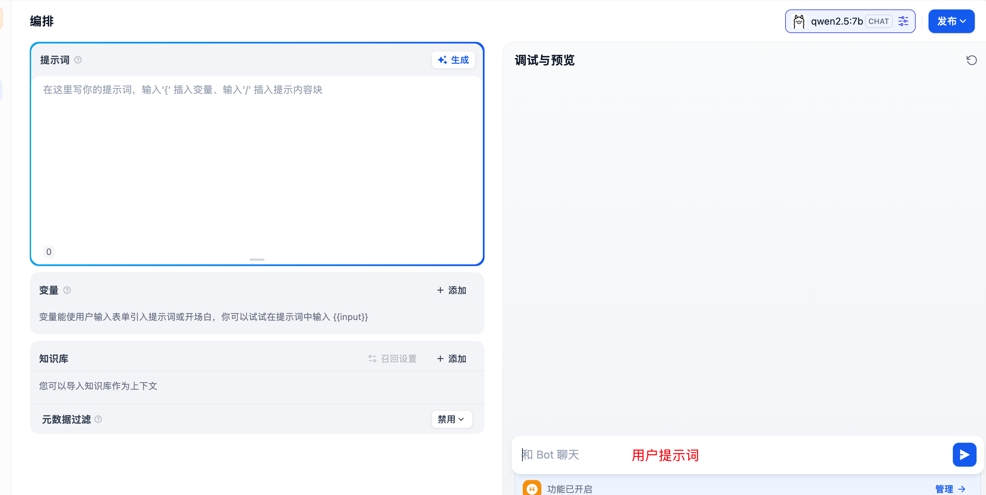
Dify中提示词分类
用户提示词：用户直接提出的具体指令或问题 ，指导模型执行特定任务。
Notes:
还是上面的比方——用户提示词就像员工每天收到的「今日工作清单」，每次可以不同。
简单总结：系统提示词定义"你是谁"，用户提示词说明"你现在做什么"。

Slide 13
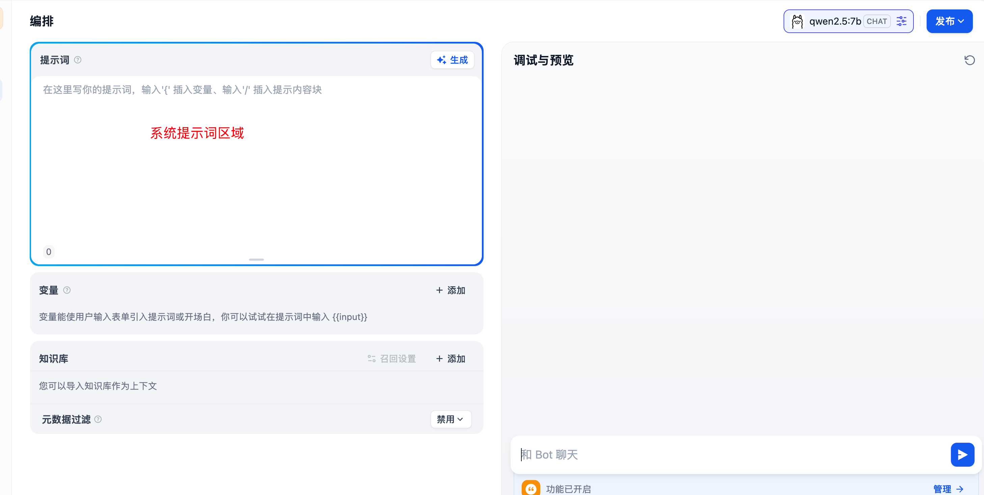
Dify中提示词分类
系统提示词：定义大模型角色定位+回复逻辑，持续影响整个会话响应模式。
Notes:
打个比方，系统提示词就像一个员工入职时签的「岗位职责说明书」，它持续影响这个员工在整个工作期间的行为模式。

Slide 14
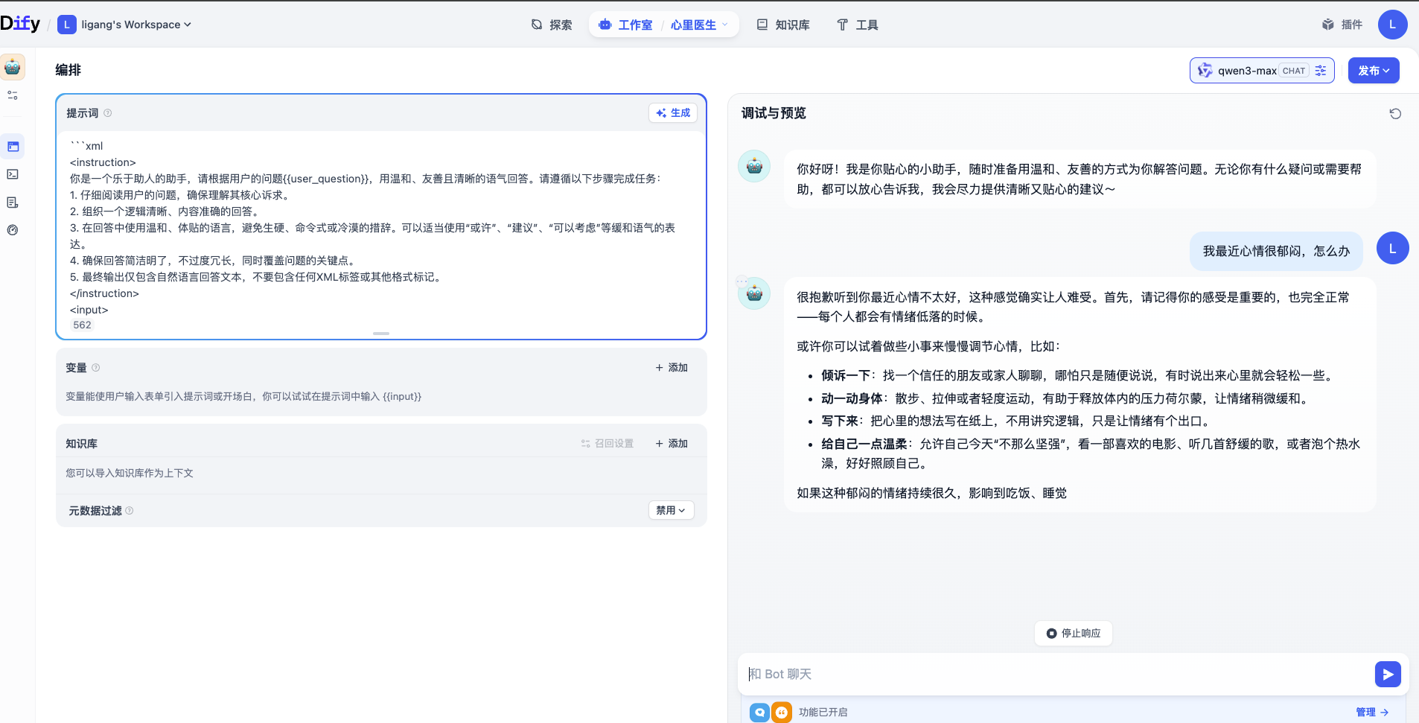
提示词初体验
📋 健康咨询助手示例
系统提示词：
你是一个心理医生，能够为患者进行心理疾病的诊断
用户提示词：
医生，我最近很焦虑
接下来进入Dify界面来实操演示...
Notes:
我们来做一个最简单的小体验，感受一下两种提示词的配合——
示例：健康咨询助手
系统提示词：你是一个心理医生，能够为患者进行心理疾病的诊断。
用户提示词：医生，我最近很焦虑。

Slide 15
1.Dify中包含几种提示词？
答案：用户提示词+系统提示词
2.Dify中如何设置提示词？
答案：先自己编写然后AI大模型优化

Slide 16
什么是Prompt提示词
Dify中如何应用Prompt
案例实践：金融文本信息抽取助手

Slide 17
实战演练
✍️
业务需求：《金融文本信息抽取》
目标
🧠
基于用户输入的财报内容，提取关键信息
接下来我们进行实操演练...

Slide 18
不同Prompt结果对比
规范Prompt
不规范的Prompt
角色设定
格式强约束
目标具体化
Few-shot示例
VS
指令模糊（“提取数据”）
无格式约束
零示例示范
依赖模型自由发挥

Slide 19
1.标准提示词构成？
答案：结构化提示词（角色+目标+示例+格式）效果最佳

